Slide 1
ReStyle – приложение для покупки и продажи одежды
Автор: Гурметов Давид 408ИС-22
Руководитель: Кусков Ф.В.

Slide 2
План презентации
Анализ рынка и постановка задачи
Исследование существующих решений
Целевая аудитория и потребности
Функциональные и нефункциональные требования
Архитектура и интерфейс
Реализованный функционал
Тестирование и отладка
Документирование
Планы развития

Slide 3
Идея проекта
ReStyle — это удобная и безопасная платформа для покупки и продажи одежды, обуви и аксессуаров.
Приложение помогает:
Продавцам легко размещать и управлять товарами
Покупателям находить и покупать вещи
Обеим сторонам безопасно взаимодействовать через встроенный чат и систему рейтингов
Администраторам контролировать активность на платформе
Целевая аудитория: активные пользователи смартфонов, желающие продать ненужные вещи или купить качественную одежду по доступным ценам.

Slide 4
Основной функционал
Трёхуровневая система ролей:
Покупатель: просмотр товаров, добавление в корзину, покупка, чат с продавцом
Продавец: управление товарами, просмотр продаж, общение с покупателями
Администратор: управление пользователями и товарами, статистика платформы
Ключевые функции:
Личный кабинет с настройками профиля
Система рейтингов и отзывов
Встроенный чат для обсуждения товаров
Корзина и оформление заказов
История покупок и продаж

Slide 5
Архитектура проекта
Проект основан на модульной архитектуре с разделением по ролям:
Модуль покупателя (каталог, корзина, чаты)
Модуль продавца (управление товарами, продажи)
Модуль администратора (статистика)
Используемые подходы:
Локальная/серверная база данных для хранения товаров и пользователей
Навигация через фрагменты и Bottom Navigation
Защищённые транзакции и система рейтингов

Slide 6
Используемые технологии
JAVA + Android Studio — основной стек разработки
SQLite — хранение данных о товарах, пользователях и чатах
Material Design — современный и удобный интерфейс
Navigation Component — безопасная навигация между экранами
Git/GitHub — контроль версий
Glide/Picasso — загрузка и кэширование изображений

Slide 7
Реализованный функционал
✅ Авторизация и регистрация
✅ Личный кабинет с настройками
✅ Размещение и управление товарами
✅ Поиск и фильтрация товаров по категориям
✅ Корзина и оформление заказов
✅ Встроенный чат между пользователями
✅ Система рейтингов и отзывов
✅ История покупок и продаж
✅ Панель администратора (модерация пользователей и товаров)
✅ Адаптивный и интуитивный интерфейс

Slide 8
Планы развития
Интеграция с платёжными системами (карты, электронные кошельки)
Система уведомлений (PUSH, email)
Расширенная аналитика для продавцов
Рекомендательная система на основе истории просмотров
Верификация пользователей для повышения доверия
Интеграция со службами доставки

Slide 9
Выводы
ReStyle — это современное, безопасное и удобное решение для рынка вторичной одежды. Приложение:
Упрощает процесс покупки и продажи
Повышает уровень доверия между пользователями
Обеспечивает контроль качества контента через модерацию
Готово к масштабированию и интеграции с внешними сервисами
Проект реализован с использованием актуальных технологий и готов к дальнейшему развитию.

Slide 10
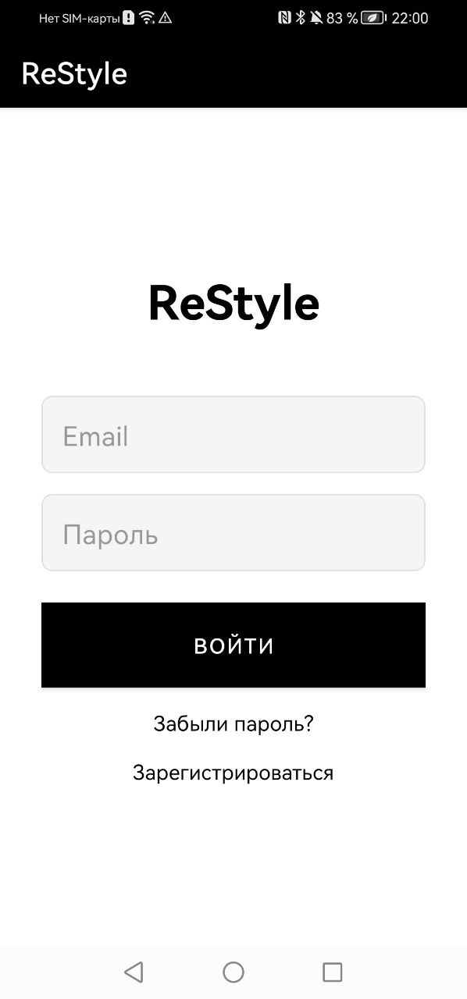
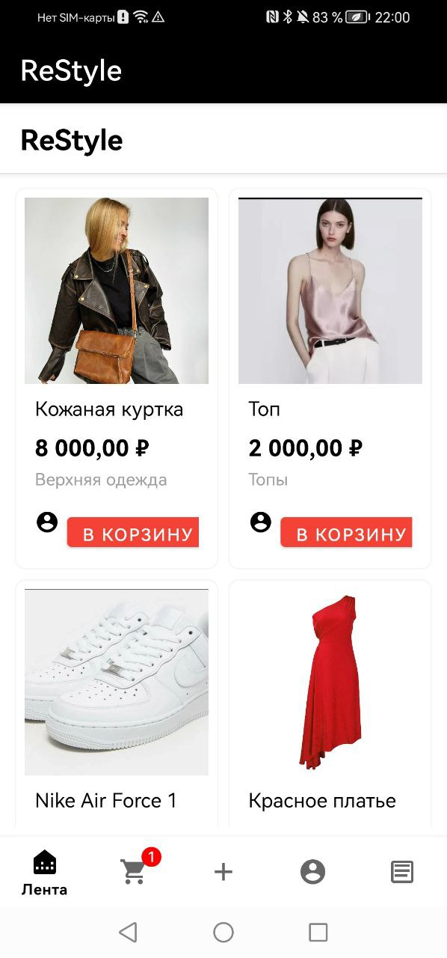
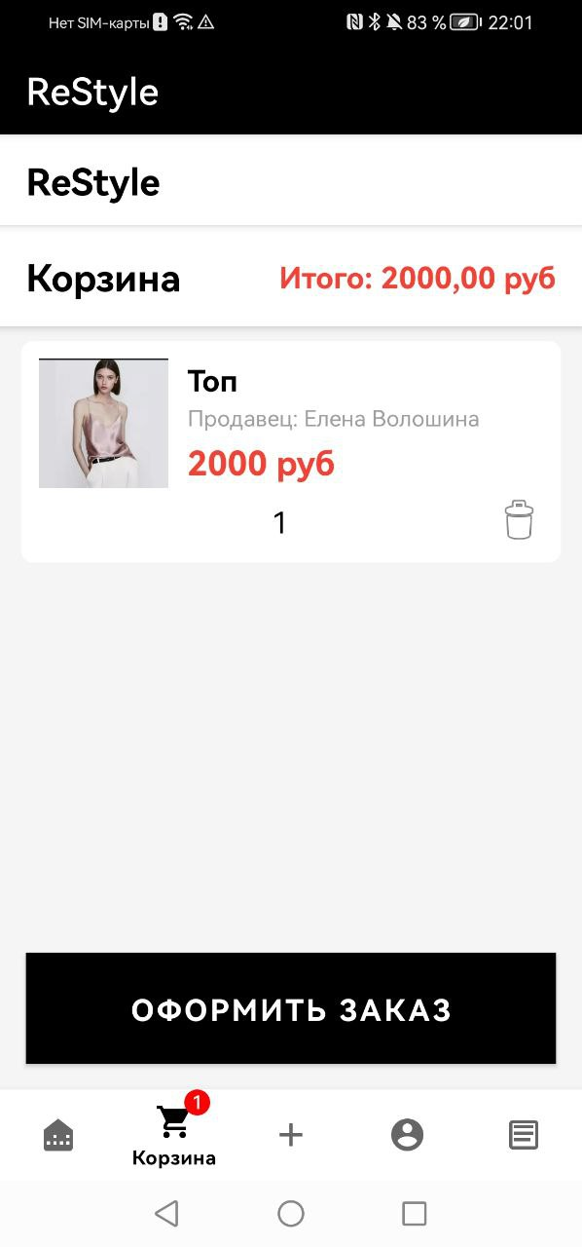
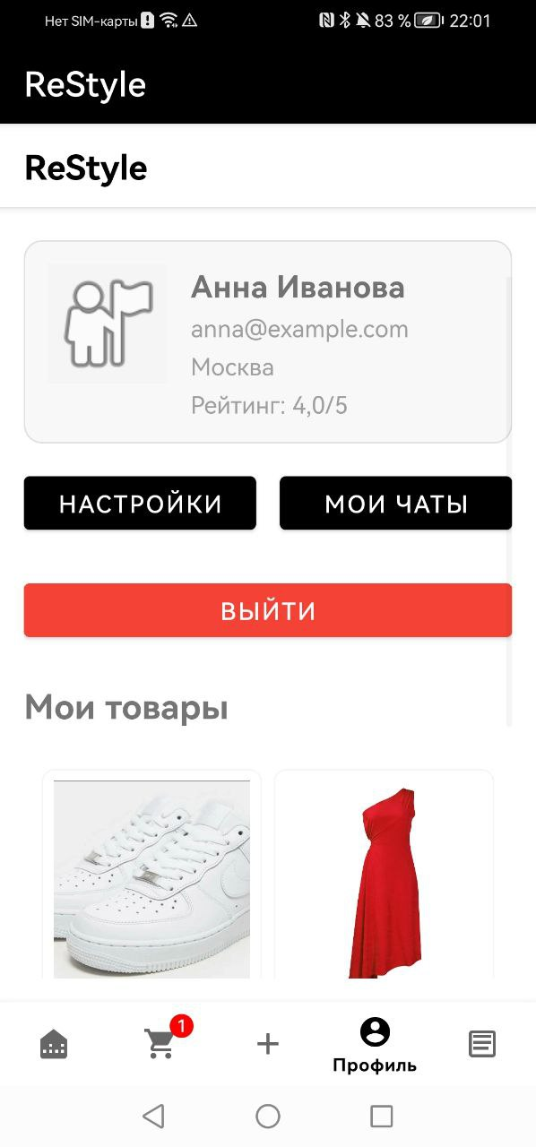
Демонстрация

